Slide 1



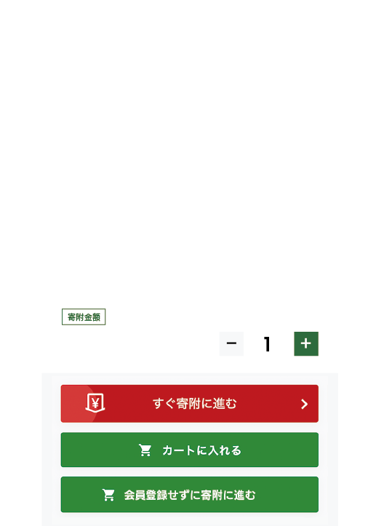
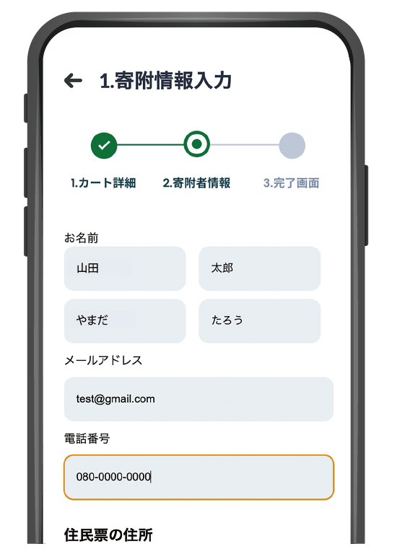
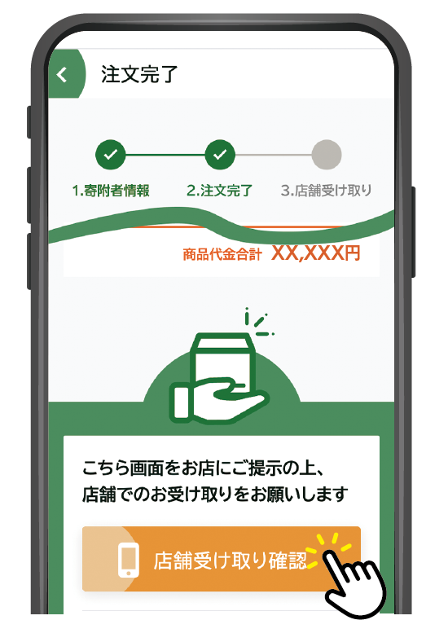

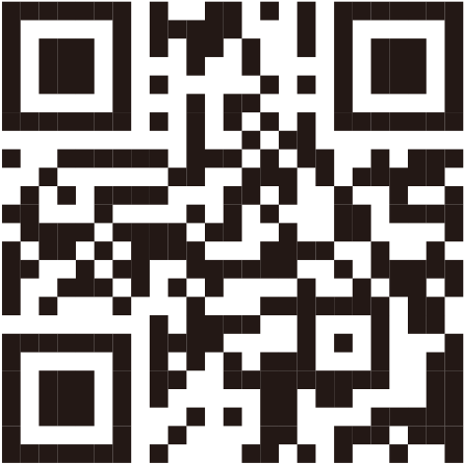

◯ ◯ ◯（店舗名）
お支払いはぜひふるさと納税で‼
お礼の品は
すぐに
ご利用
できます
登録から
寄附まで
約 分
３
簡単３ステップで寄附完了♪
お礼の品選択
寄附者情報入力
３
寄附の進め方
１
２
店舗受取確認
スマートフォンなどの
カメラで二次元バーコードを
読み込んでください。
特設ページにて寄附項目を
選択してください。
「寄附へ進む」のボタンを
押したら、寄附者情報を
ご入力ください。
受取時に注文番号と
確認コード4桁を店舗
スタッフにお伝えください。
※ご登録なしでも寄附いただけます
カテゴリー名
○○（店舗名）
○○返礼品名
○○（自治体名）
○○（店舗名）
ふるさと納税特設ページ
https://furusatos.com/ダミー
XX,XXX円
※画面はイメージです
ふるさと納税とは？
ふるさと納税とは、生まれ育った故郷や応援したい自治体に寄附ができる制度です。手続きをすると、寄附金のうち2,000円を超える部分については所得税の還付、住民税の控除が受けられます。あなた自身で寄附金の使い道を指定でき、地域の特産品などのお礼の品ももらえる魅力的な仕組みです。
※○○（自治体名）に住所のある方はお申し込みできません ※必ずご自身の控除額を確認した上でお申し込みください
ロゴ
○○（自治体名）
ふるさと納税
寄附についての
お問い合わせ
○○（自治体名）○○課 営業時間：0:00～00:00 定休日：ダミーダミー
TEL：000-00-0000 MAIL：example@example.com
システムについてのお問い合わせ ▶ 店舗型ふるさと納税 お客様サポート MAIL：help@furusatos.com TEL：050-5444-4054

Slide 2
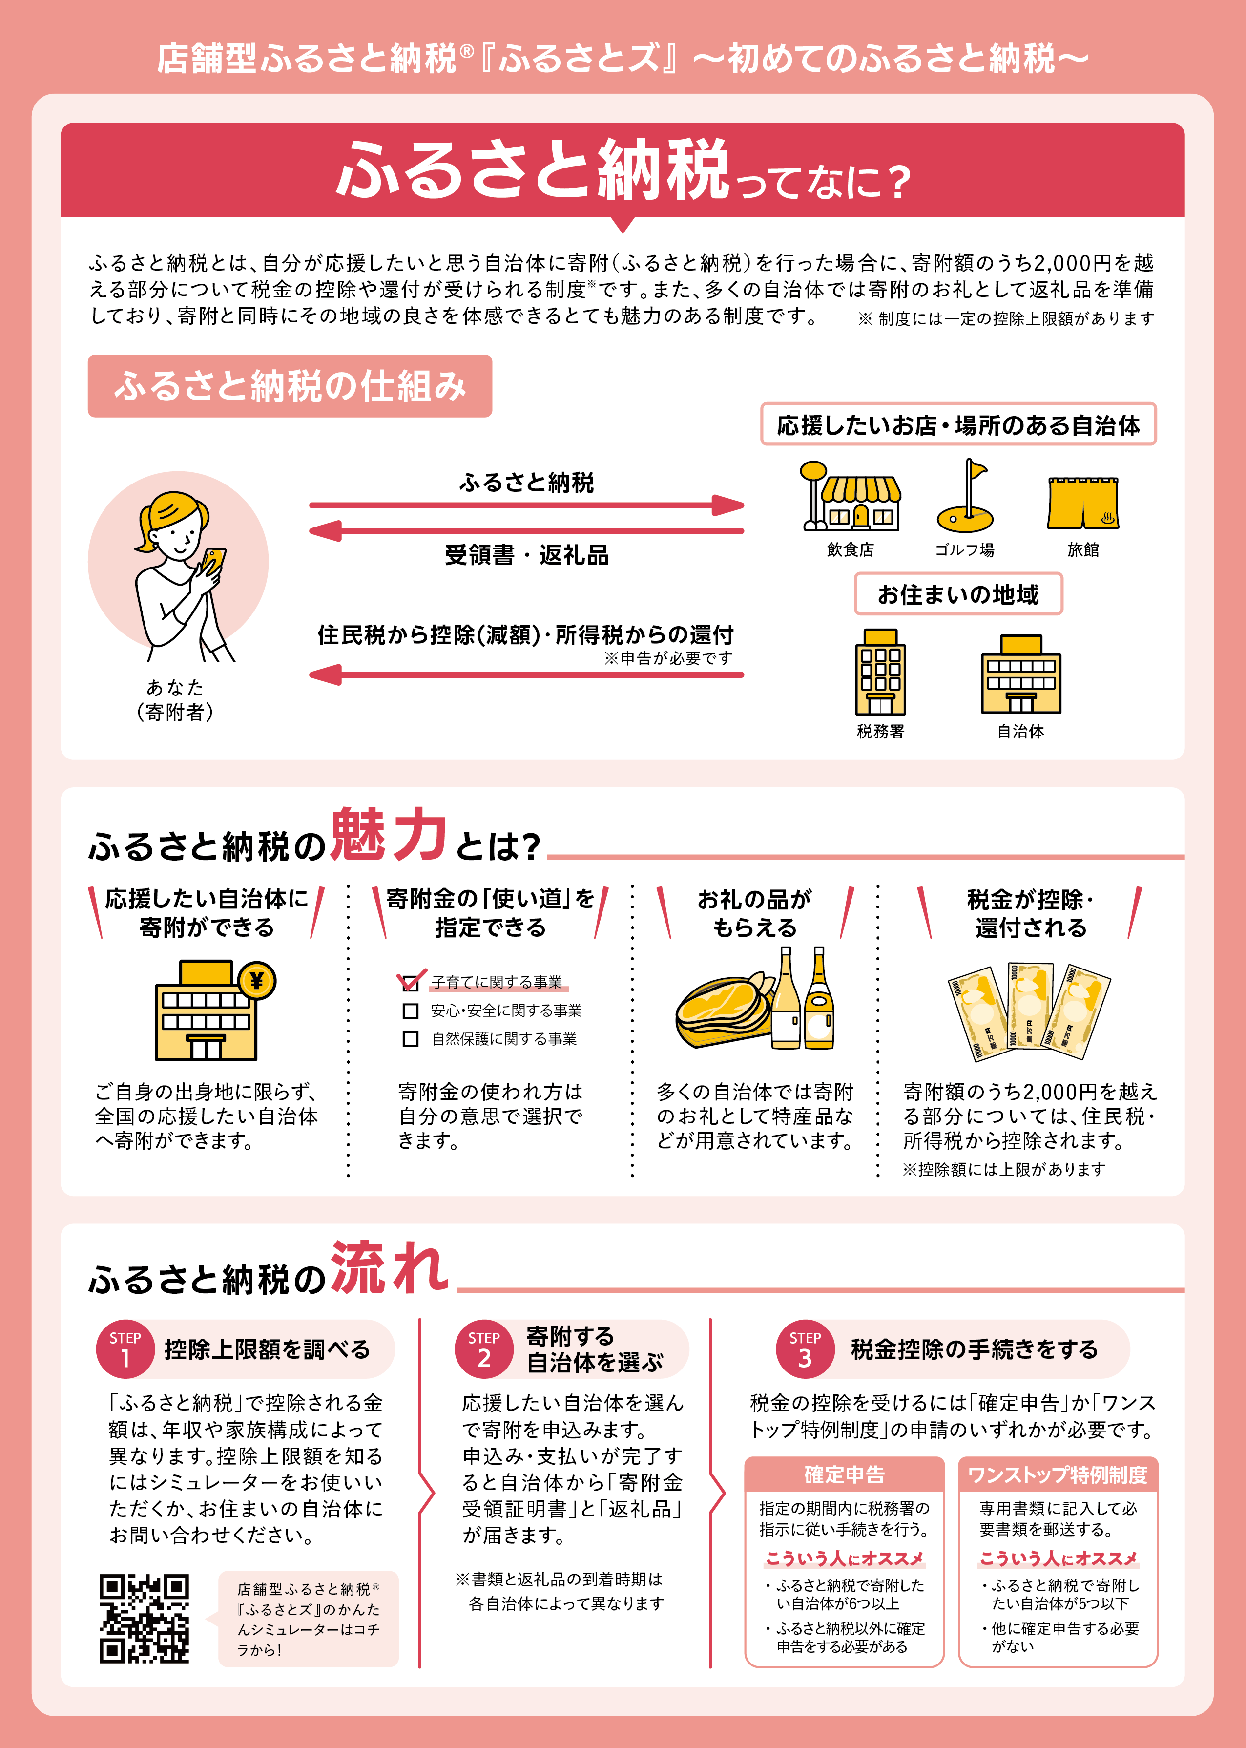

Slide 3
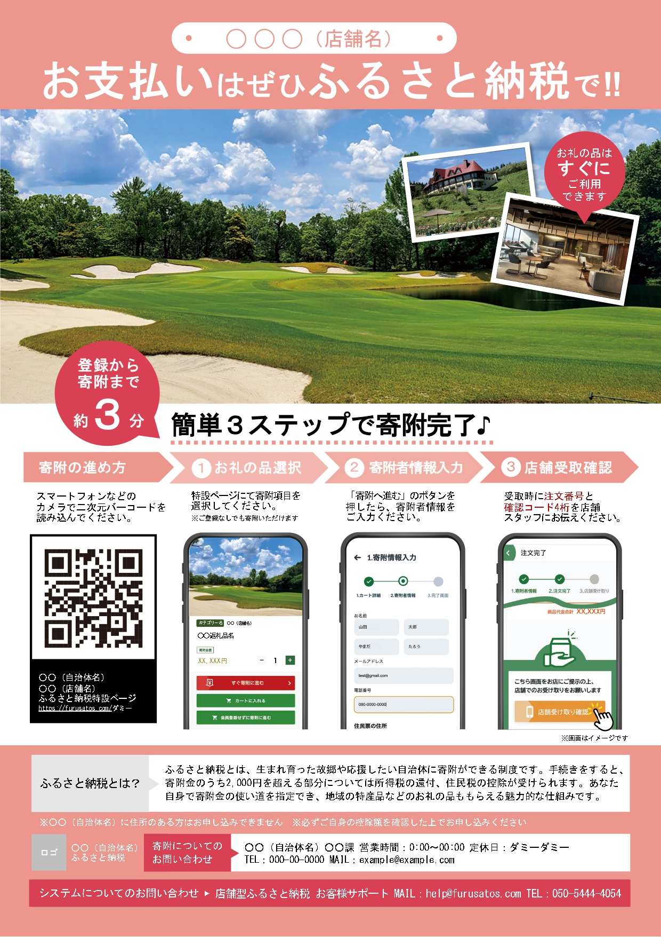
販促チラシ(A4)の作り方
メインとサブの画像を
「画像の変更」から置換します。
店舗の名前を入れます。
弊社より発行
されたURLから
作成サイトを利用して
二次元バーコードを
作ります。
その後、「画像の変更」
から置換します。
返礼品画像を「画像の変更」から置換します。
返礼品情報（カテゴリー名、店舗名、返礼品名、寄附金額）を入力します。
自治体名、店舗名、
弊社より発行された
URLを入れます。
自治体名を
入れます。
自治体のロゴ、自治体名を入れます。
お問い合わせを受ける自治体名と課名、
営業時間、定休日、電話番号、メール
アドレスを入れます。
※裏面のデータはそのまま使用ください

